Slide 1
SỐ CÓ HAI CHỮ SỐ ( TIẾT 6)

Slide 2

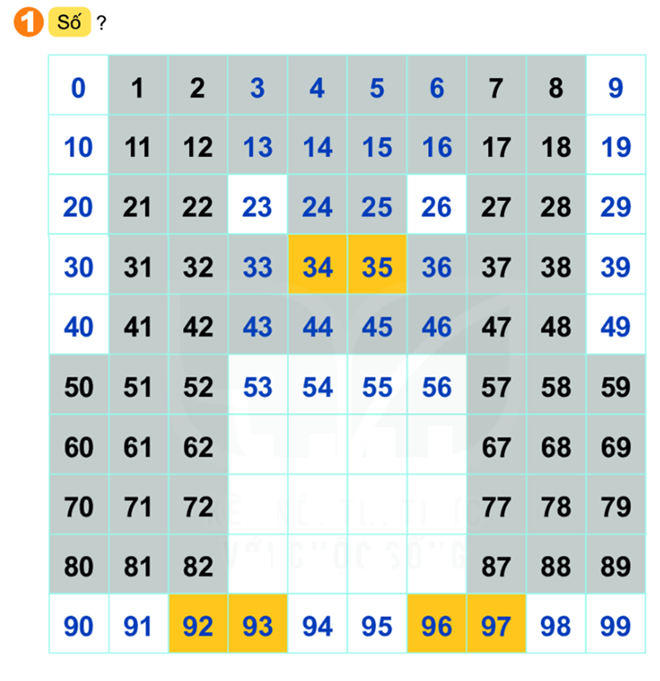
63
64
?
?
?
65
?
66
73
74
?
?
?
75
?
76
83
84
?
?
?
85
?
86

Slide 3
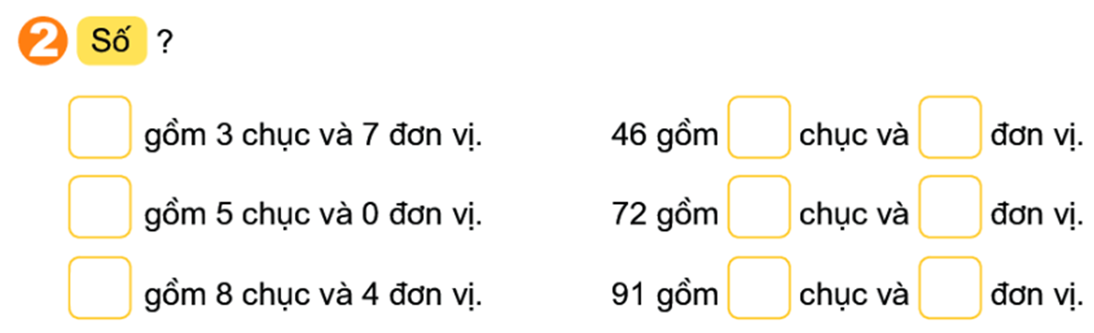
37
6
?
4
?
?
50
7
2
?
?
?
84
9
1
?
?
?

Slide 4
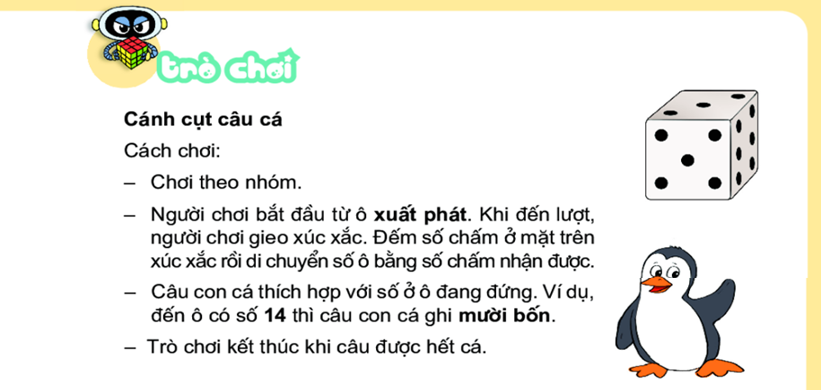

Slide 5
